Slide 1
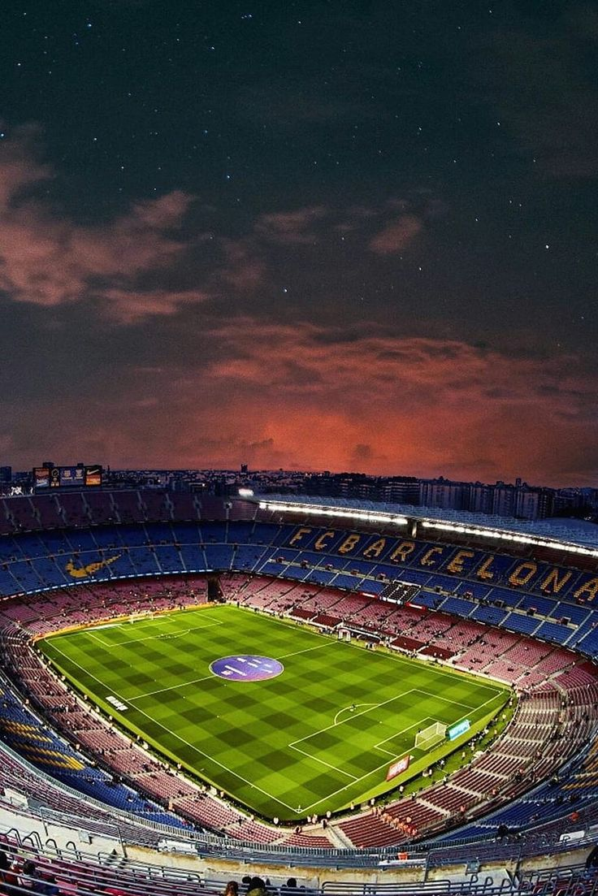
Barça XPeriences
Enjoy. Reward. Repeat.

Slide 2

Estrategia de fidelización
Único usuario en todo el ecosistema Barça
XPeriences: Escape room, Tours VR, Museo interactivo…
Rangos usuario: oro, diamante, platino…
Descuentos en tienda, comida, partners

Slide 3

Hablemos:
www.barca.cat/barca-xperiences
+34 900 123 456
info@barcaexperiences.com
www.linkedin.com/company/barca-xperiences

